Slide 1
图书馆数字资源介绍与利用
天津仁爱学院图书馆

Slide 2
为什么要讲数字资源？
你是否有过这样的困惑：
不知怎样找到想要的资料？怎样利用图书馆提供的服务及帮助？
面对包罗万象的网络，却找不到有价值的信息？

Slide 3
我馆纸质资源和数字资源的比较
载体
 | 纸质 | 电子
图书 | 110万册 | 345万册
期刊 | 300余种 | 7890余种
学位论文 | 不提供借阅 | 可查看本校优秀毕 业论文1138篇，博 硕士学位论文400 余万篇
类型

Slide 4
问题来了——数字资源哪里找呢？
图书馆主页 http://121.193.129.2/
温馨提示：使用校园网才能打开哦

Slide 5
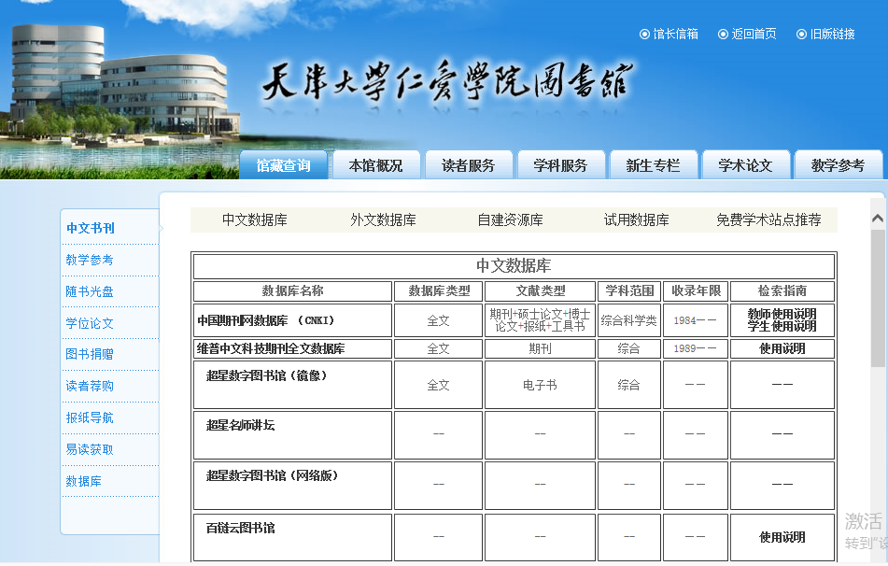
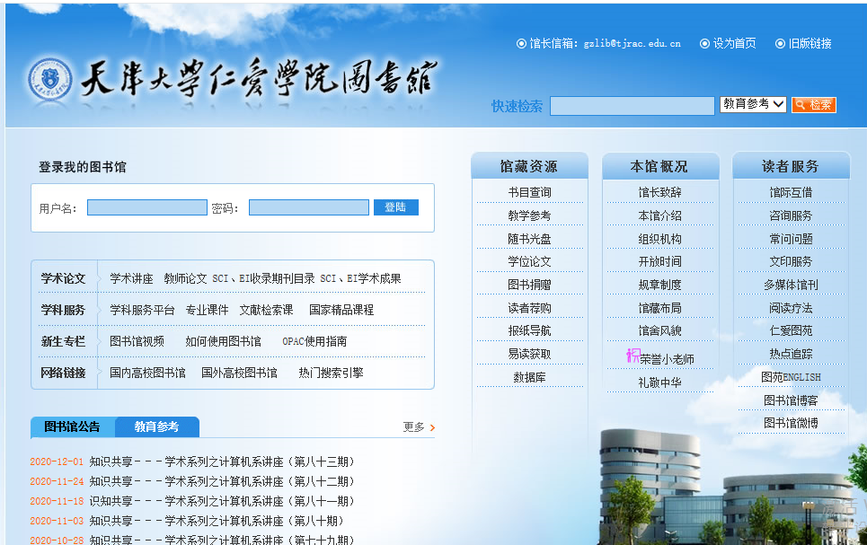

Slide 6
电子图书资源
电子期刊资源
读秀学术搜索、汇雅电子书、畅享之星、CNKI工具书网络出版总库
中国学术期刊网络出版总库
读秀——文献传递
学位论文资源
多媒体资源
中国优秀硕士学位论文全文数据库
中国博士学位论文全文数据库
图书馆毕业论文数字化平台
新东方多媒体学习库 （包含新东方在线互动口语平台、新东方在线微课堂）
超星名师讲坛

Slide 7
电子图书资源
电子期刊资源
读秀学术搜索、汇雅电子书、畅想之星、CNKI工具书网络出版总库
中国学术期刊网络出版总库
读秀——文献传递
学位论文资源
多媒体资源
中国优秀硕士学位论文全文数据库
中国博士学位论文全文数据库
图书馆毕业论文数字化平台
新东方多媒体学习库 （包含新东方在线互动口语平台、新东方在线微课堂）
超星名师讲坛

Slide 8
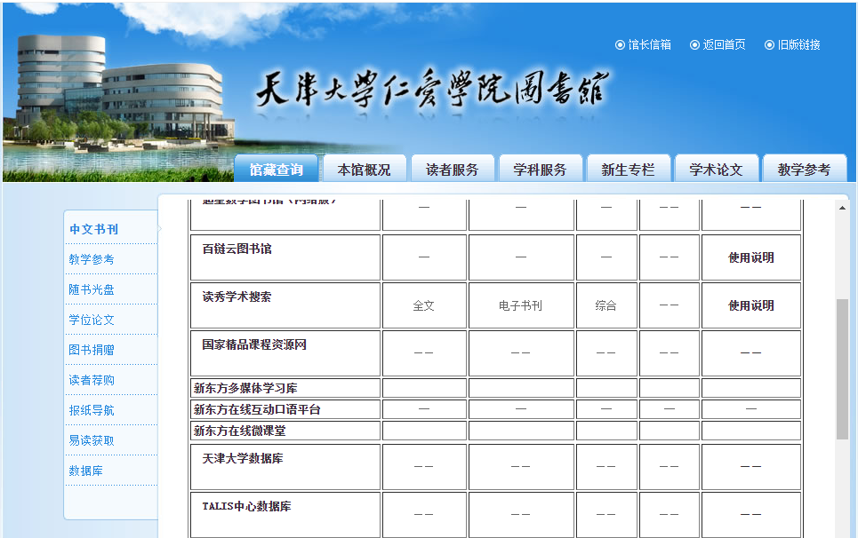
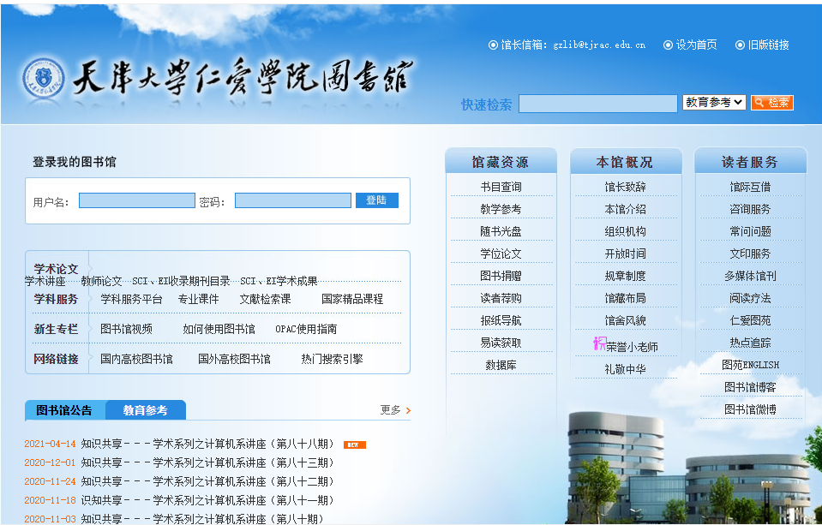
读秀中文学术搜索 https://www.duxiu.com/
访问方式一：
1. 图书馆网站首页点击数据库
2. 点击读秀学术搜索
读秀学术是中文图书资源为基础组成的知识库系统，为用户提供全文级的检索服务，图书馆购买有27万册电子图书。

Slide 9
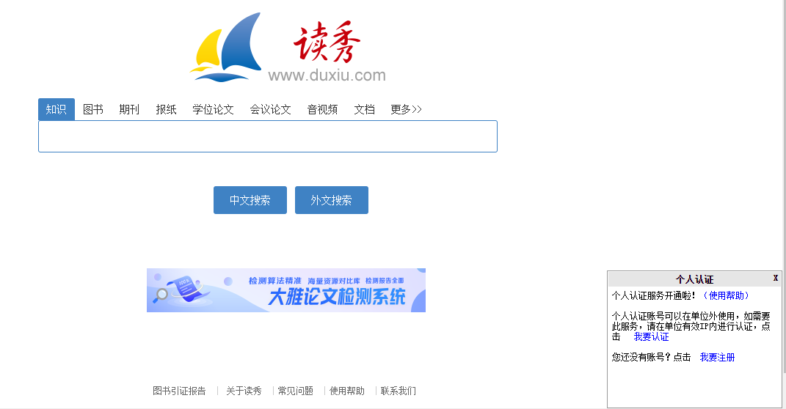
读秀中文学术搜索
在校园网下申请个人账号后，不限IP使用
访问方式二：在地址栏内输入 https://www.duxiu.com/ 直接跳转读秀首页

Slide 10
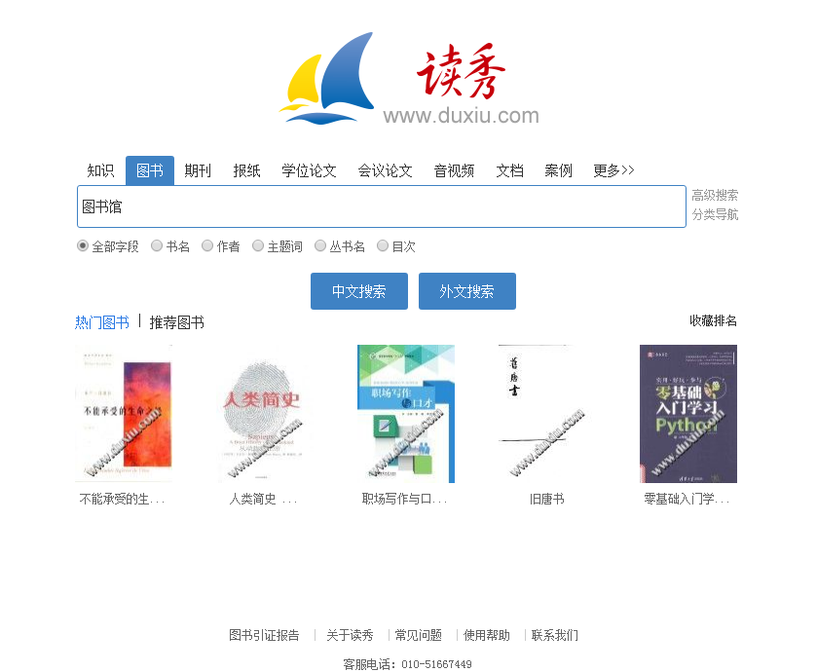
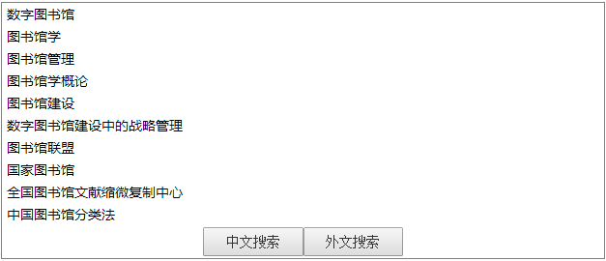
读秀中文学术搜索 www.duxiu.com
检索词：图书馆
检索提示
第一步：在读秀首页选择图书，输入“图书馆”点击搜索按钮，进入搜索结果页面。

Slide 11
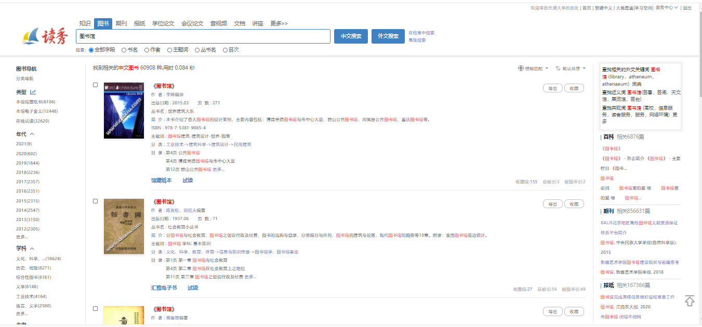
读秀中文学术搜索
点击默认排序下拉框内的功能则会展示相关功能
根据所搜图书，找到自己喜欢的类型
可查找自己相关图书的其它知识
可点击具体年份筛选图书馆书籍信息
可点击学科查找
相关书籍

Slide 12
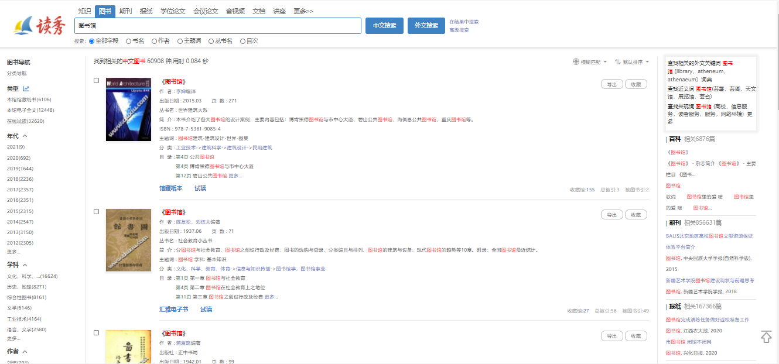
读秀中文学术搜索
通过馆藏查询查找到这本书在本校图书馆哪里，从而进行获取这本图书。

Slide 13
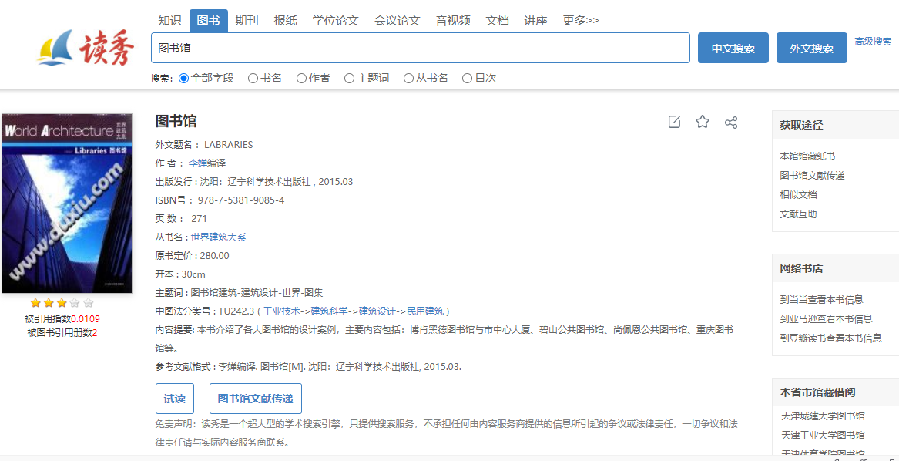
读秀中文学术搜索

Slide 14
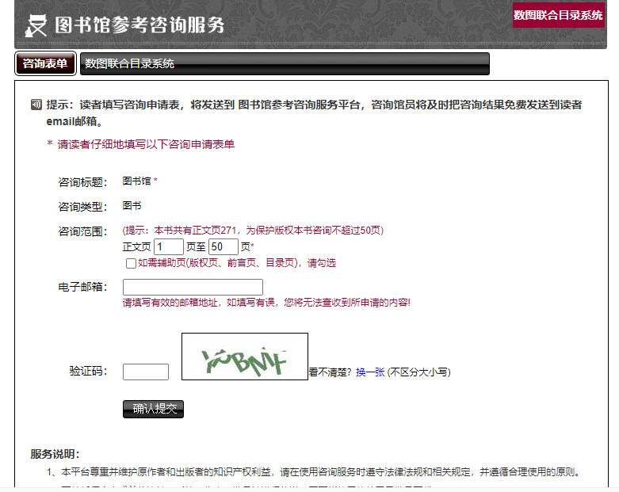
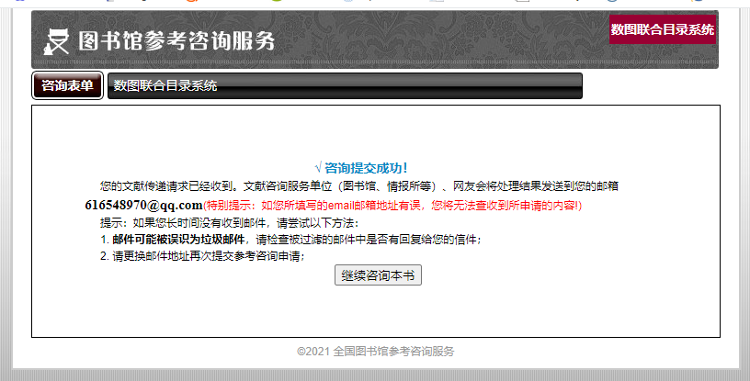
读秀中文学术搜索

Slide 15
读秀中文学术搜索

Slide 16
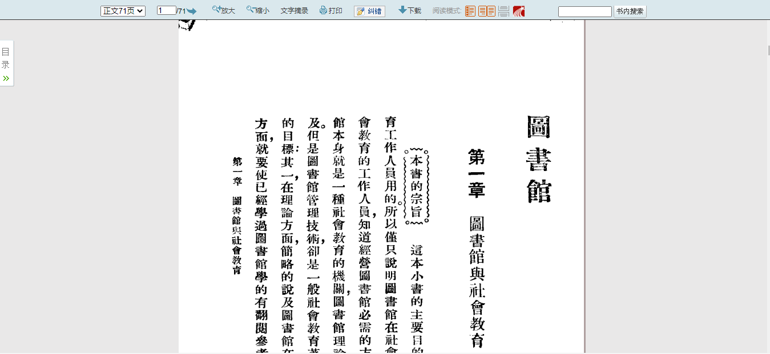
读秀中文学术搜索
点击目录标签，查看本书目录结构
支持下载
支持书内搜索

Slide 17
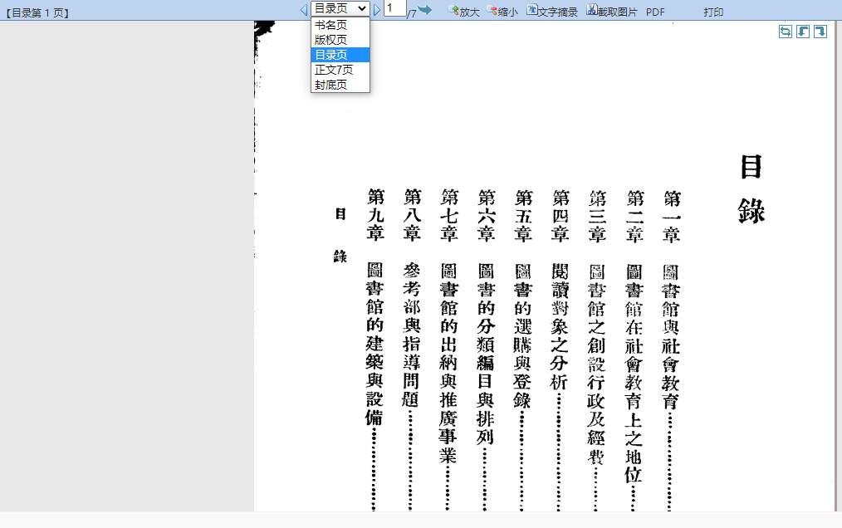
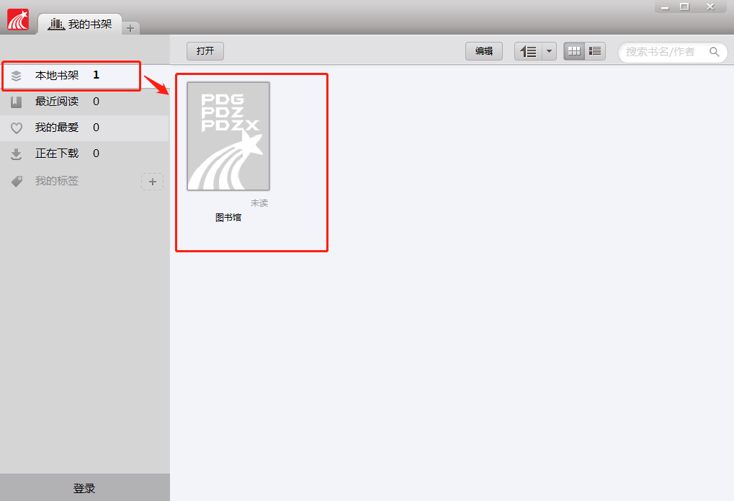
读秀中文学术搜索
本地下载
Notes:
用户如果下载到本地，需要下载超星阅读器即可，通过点击下载按钮，打开url链接，点击下载，最后下载成功，从而获得图书。

Slide 18
读秀中文学术搜索
在线试读
可以在线查看图书的书名页、版权页、前言页、完整的目录页及部分正文页

Slide 19
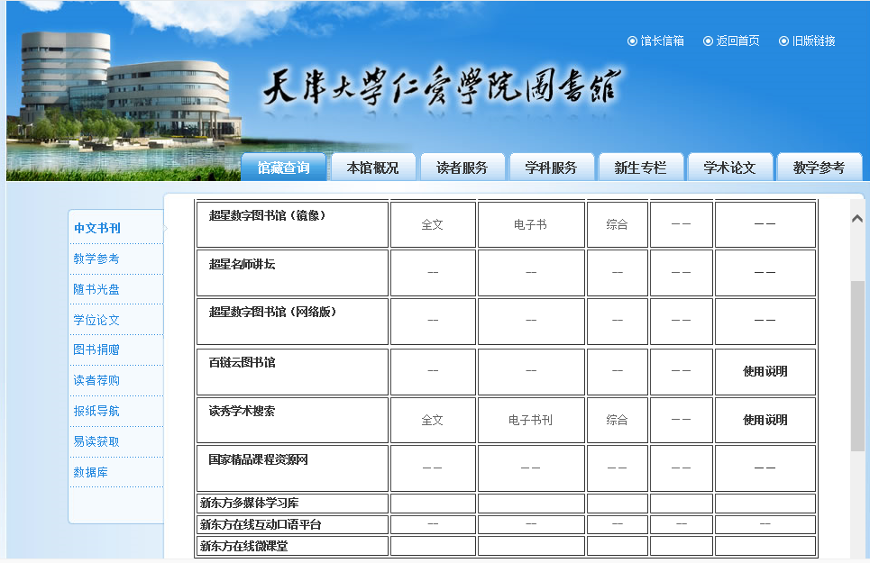
汇雅电子书 http://sslibbook1.sslibrary.com/
访问方式一：
1. 图书馆网站首页点击数据库
2. 点击超星数字图书馆（网络版）
访问方式二：网址访问http://sslibbook1.sslibrary.com/

Slide 20
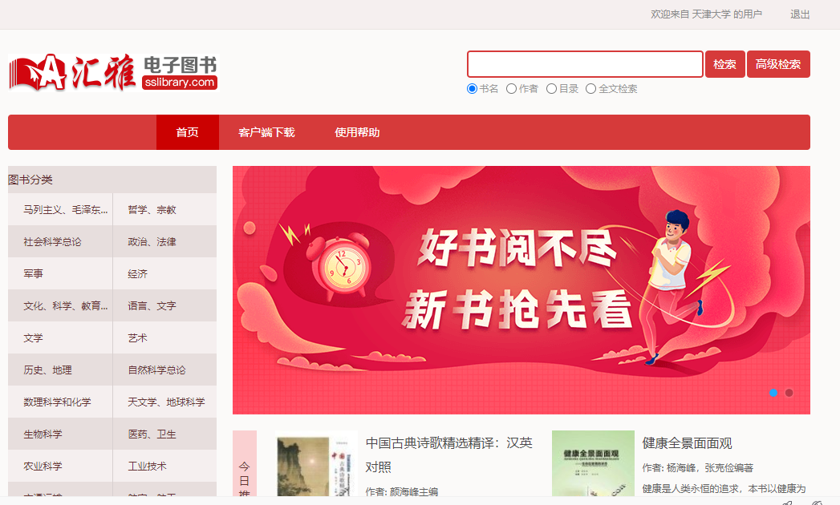
超星数字图书馆——汇雅电子书
检索框

Slide 21
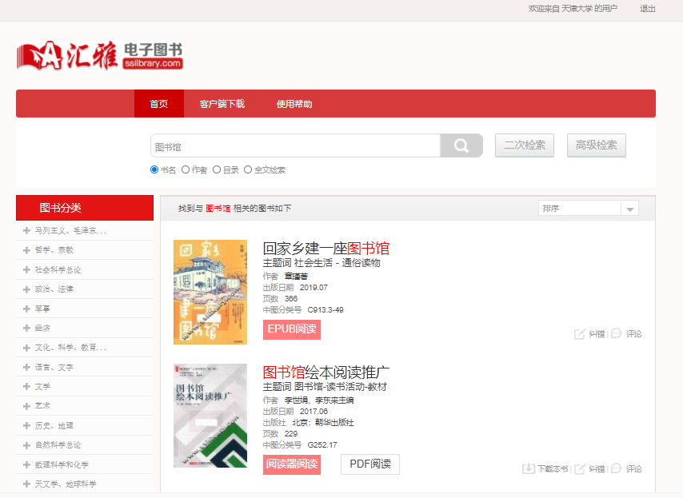
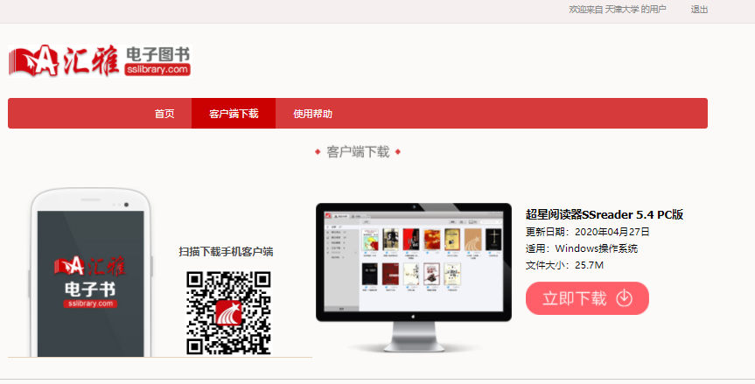
超星数字图书馆——汇雅电子书

Slide 22
超星数字图书馆——汇雅电子书

Slide 23
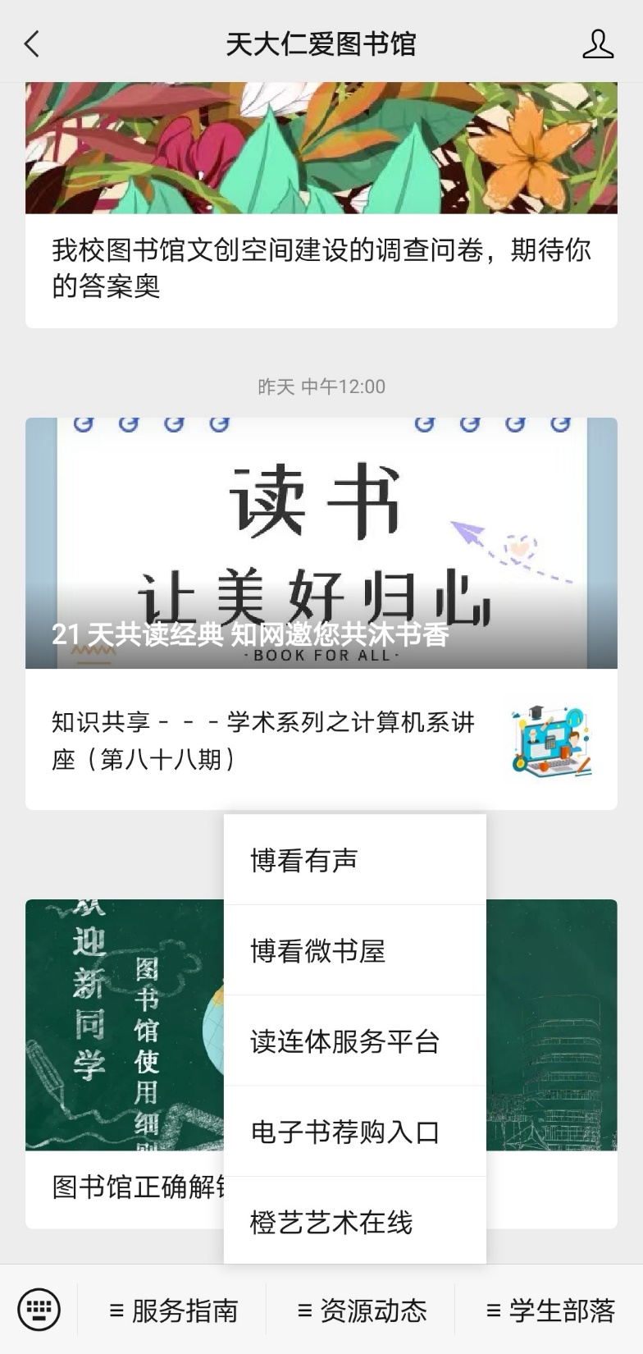
畅想之星电子书荐购平台
图书馆公众号
学生部落
畅享之星电子书荐购入口
手机号注册即可使用
您是否遇到过这样的情况，想要借阅一本新书，但却发现图书馆馆藏中尚没有这本书，图书馆开通电子书网上荐购和在线阅读服务可以帮助您。比纸质图书订购时间短，一星期之内，适合馆藏图书都可荐购。
读者朋友们可通过微信公众号和PC端两种方式，便捷地在畅想之星电子书平台向图书馆推荐订购电子图书，并在线阅读我馆所有读者推荐并已订购电子图书。

Slide 24
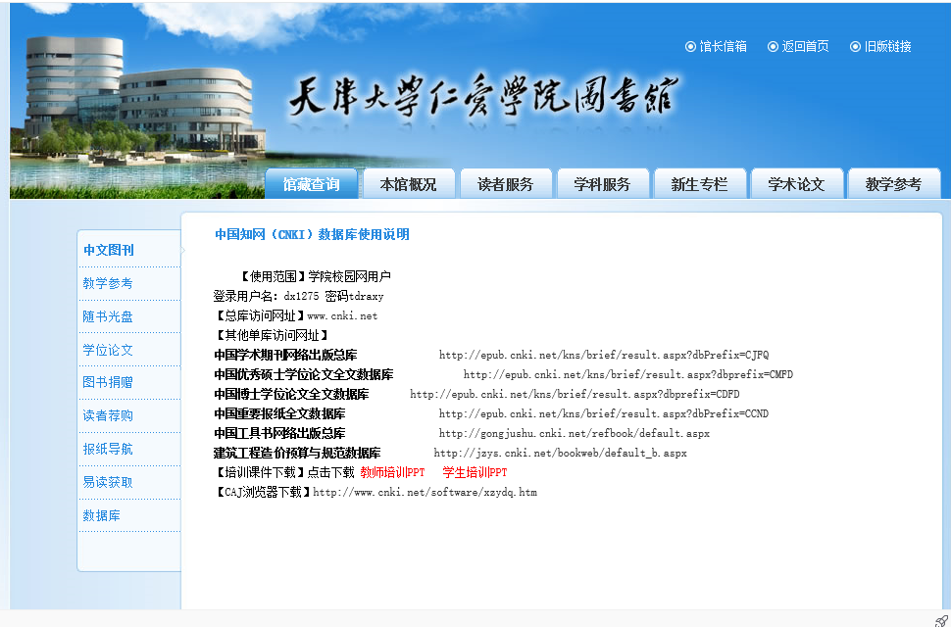
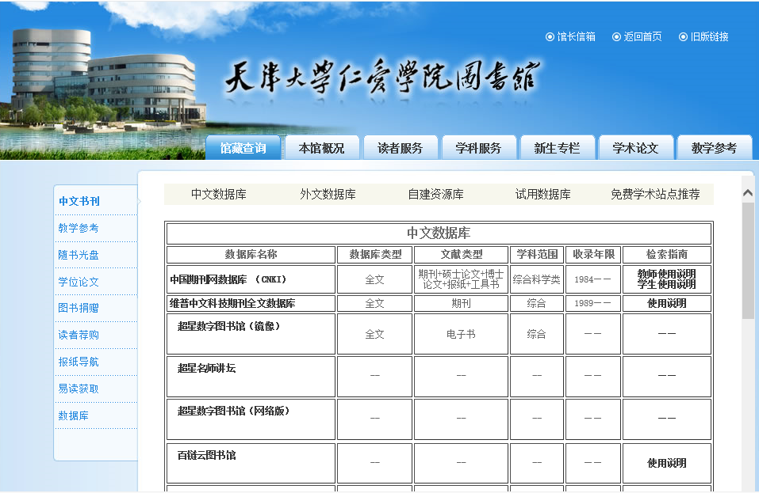
CNKI中国工具书网络出版总库
访问方式一：
1. 图书馆网站首页点击数据库
2. 点击中国期刊网数据库 （CNKI）

Slide 25
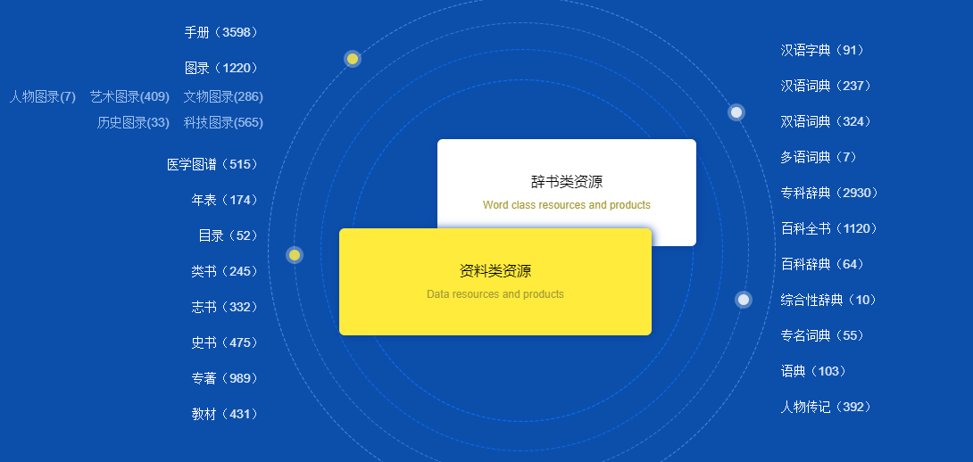
CNKI中国工具书网络出版总库

Slide 26
电子图书资源
电子期刊资源
读秀学术搜索、汇雅电子书、畅想之星、CNKI工具书网络出版总库
中国学术期刊网络出版总库
读秀——文献传递
学位论文资源
多媒体资源
中国优秀硕士学位论文全文数据库
中国博士学位论文全文数据库
图书馆毕业论文数字化平台
新东方多媒体学习库 （包含新东方在线互动口语平台、新东方在线微课堂）
超星名师讲坛

Slide 27
中国知网
学术期刊： 中文期刊8810余种，5640余万篇；
外文5.7万余种，1.0余亿篇
年鉴： 5140余种，3万本，3550余万篇
CNKI
专利： 中国专利2350余万项；
海外专利1.0余亿项
学位论文： 博士40余万篇；
硕士400余万篇
标准： 国家、行业、职业标准全文及国内外标准题录共计60余万条
会议： 国内会议240余万篇；
国际会议80余万篇
成果： 80余万项
古籍： 5900余部，22亿字
报纸： 640余种，1810余万篇
法律法规：
论文300多万篇，案例3900多万篇，
法规108万篇
工具书：
200多家出版社的1万余部工具书

Slide 28
中国知网 登录方式

Slide 29
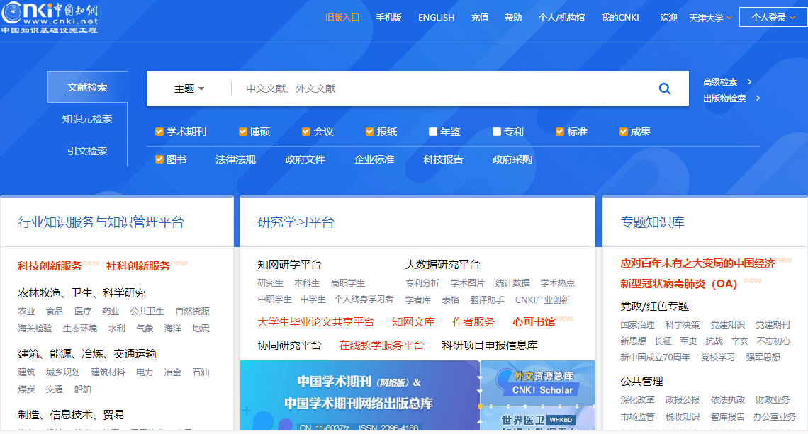
中国知网首页 https://www.cnki.net/
检索框
Notes:
在cnki登录时出现仁爱学院，其中一部分核心期刊无法下载，咱们没有购买。可以通过读秀学术搜索文献传递获取全文。

Slide 30
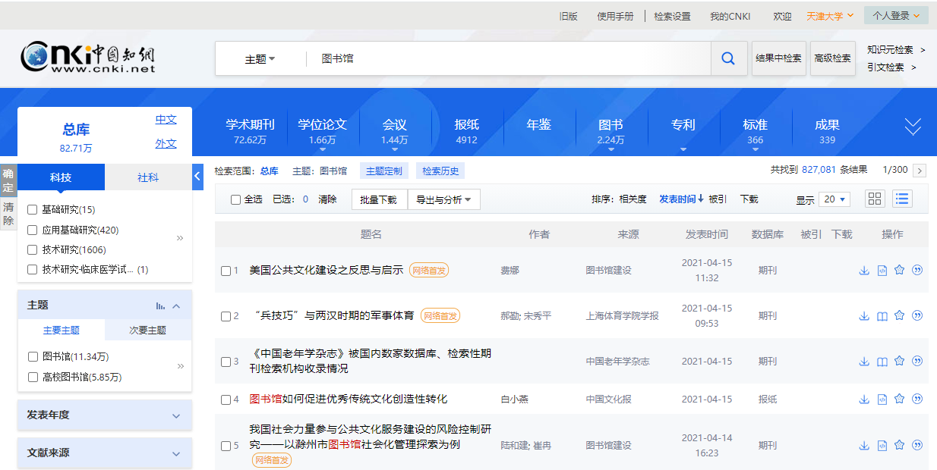
中国知网 文献检索—主题检索
跨库检索数量显示，可基于自己需求切换
检索结果实现了发表时间与相关性的二维排序

Slide 31
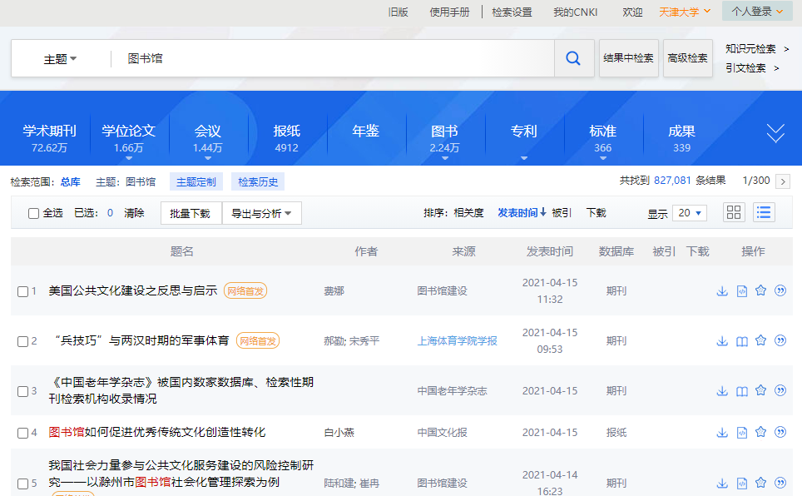
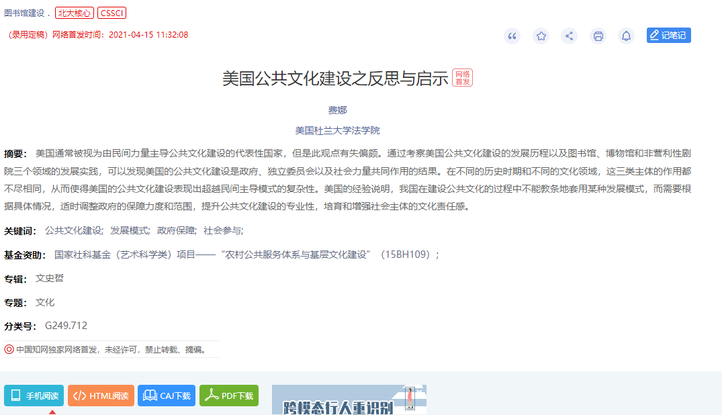
中国知网 下载方式
或单击篇名进入详情页
单击即可下载
在线阅读
PDF和CAJ两种下载格式

Slide 32
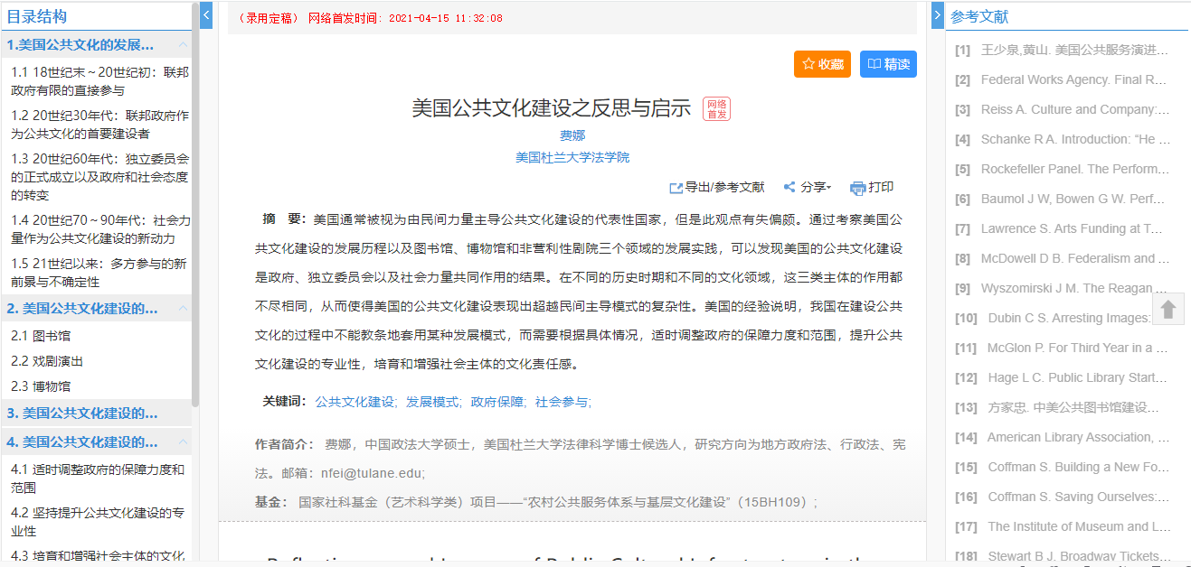
中国知网 在线阅读——HTML阅读
左侧展示目录结构、文内图表、参考文献以及增强材料；
3
1
右侧展示正文对应的参考文献，点击可跳转到对应文献知网节中。
2
中间展示正文内容，其中文内图表可直接下载原文高清图表文件；

Slide 33
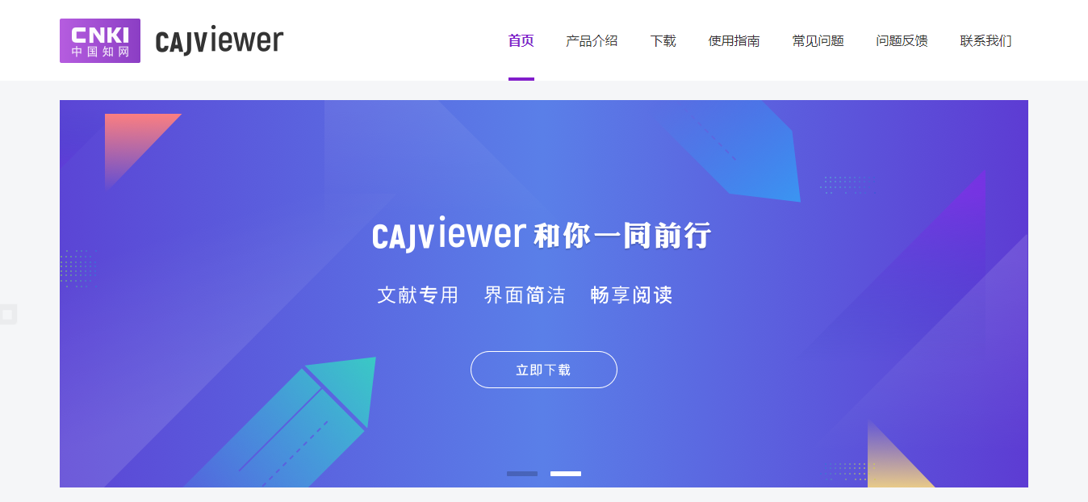
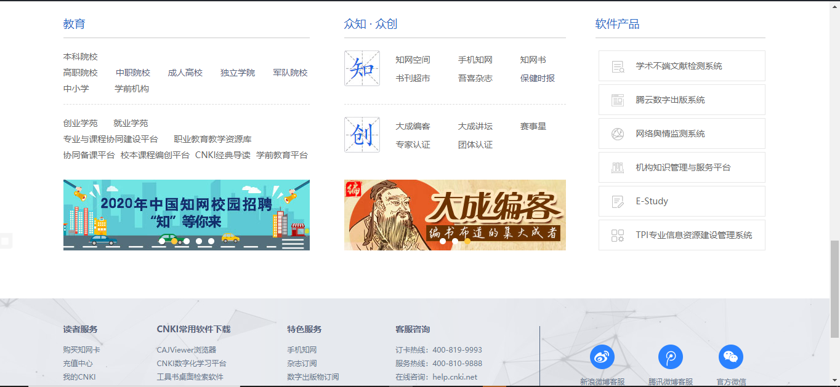
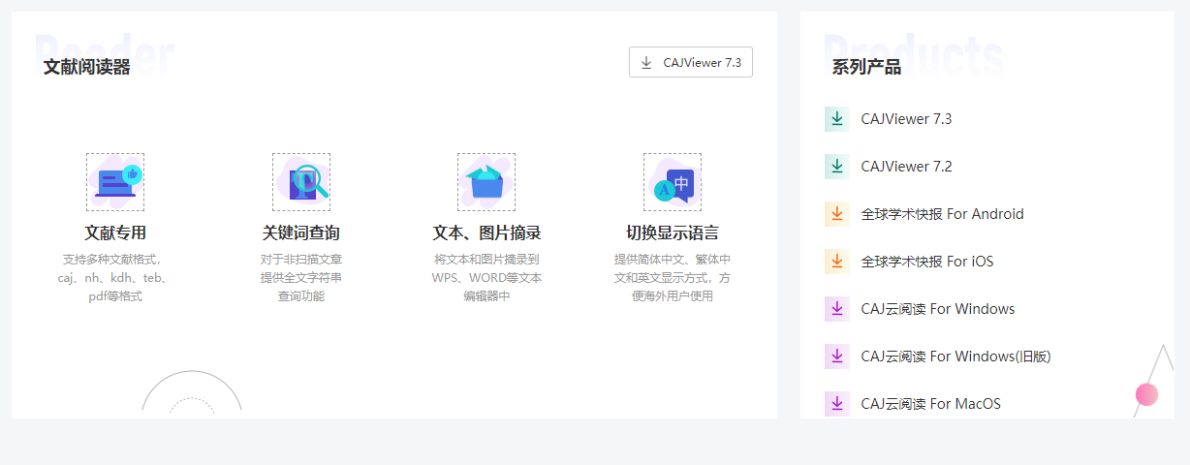
中国知网 PC端阅读软件

Slide 34
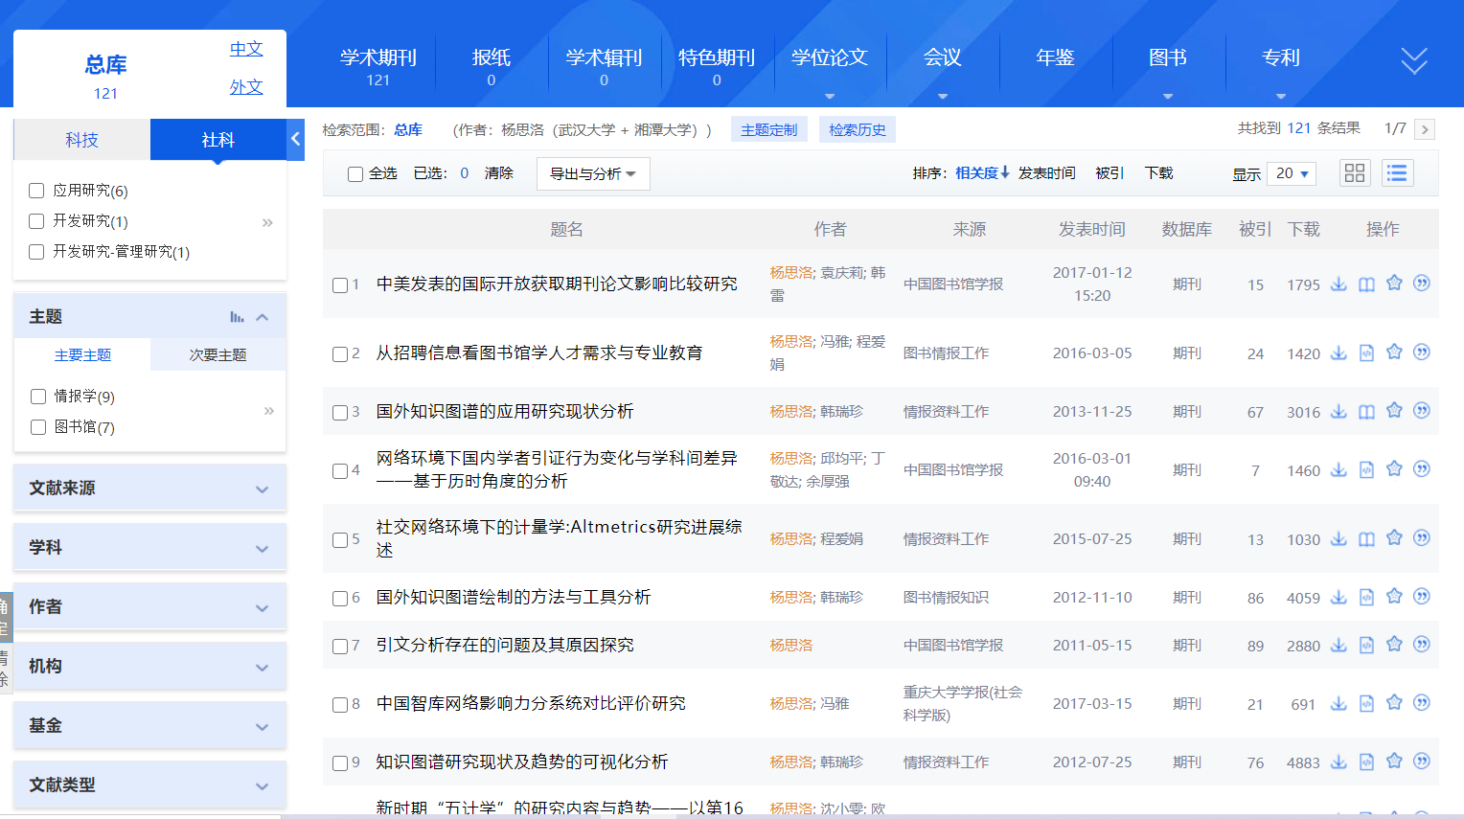
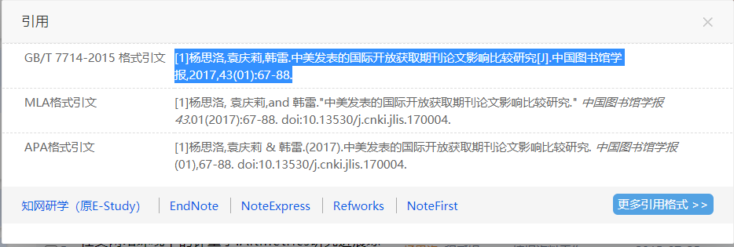
中国知网 小技巧——导出引文

Slide 35
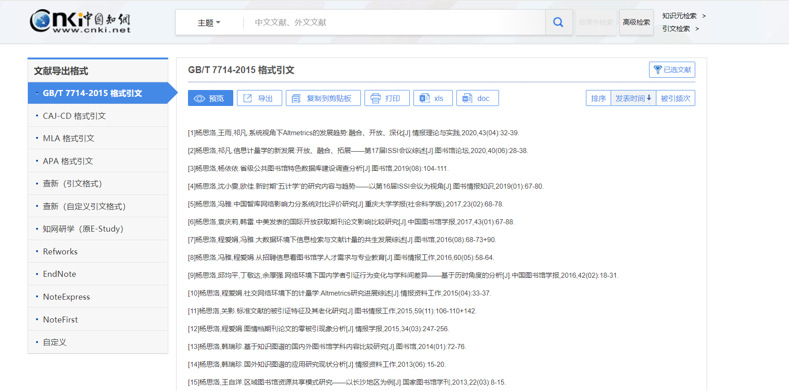
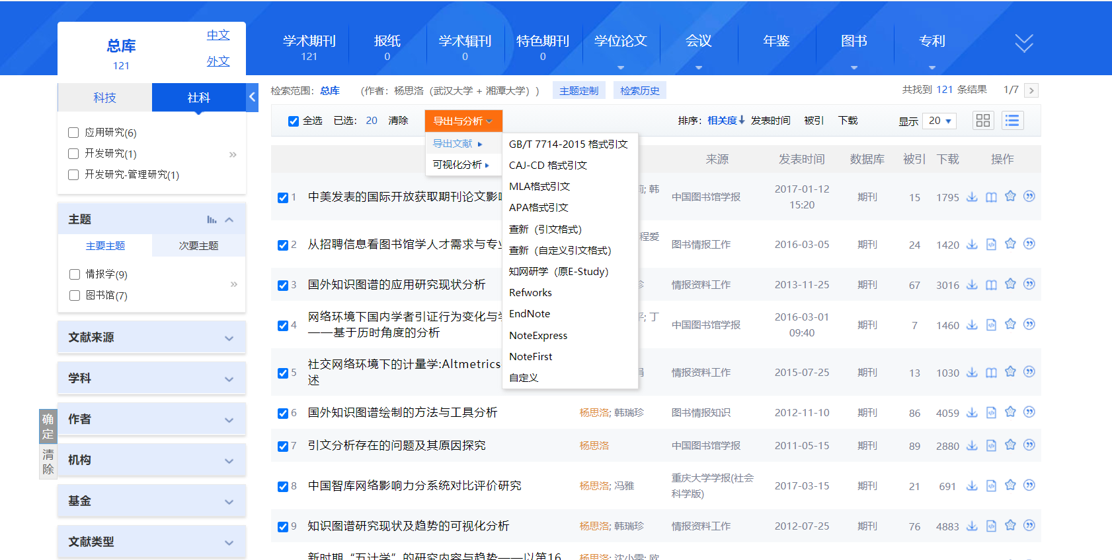
中国知网 小技巧——导出引文

Slide 36
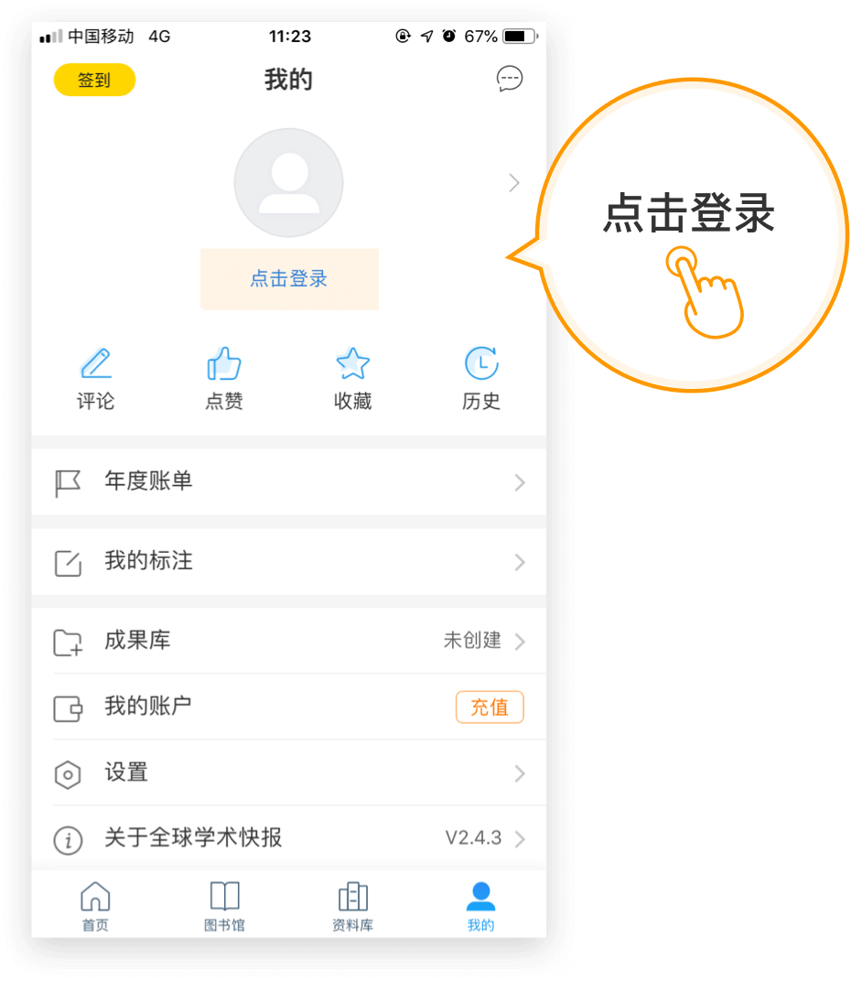
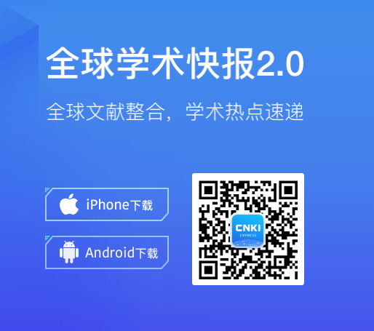
中国知网 全球学术快报 APP
用微信注册即可，在校园网下关联IP后，大约可以有两周不限IP使用。点击首页右下角的“我的”，再点击“登录”即可进入注册页面

Slide 37
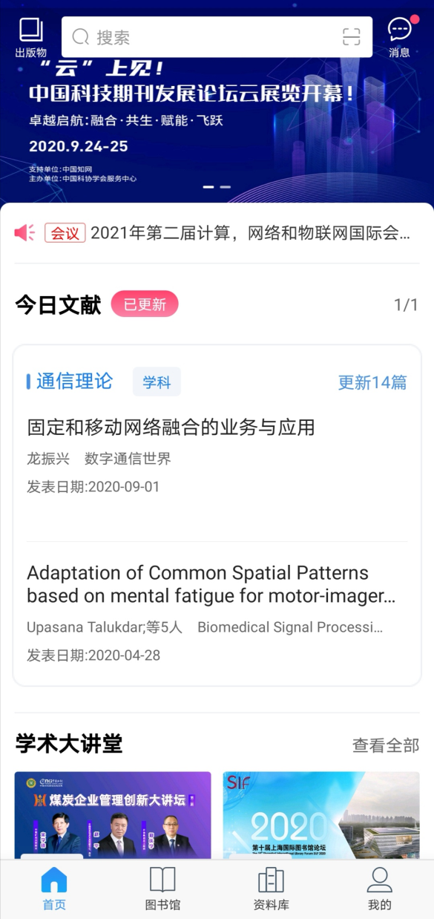
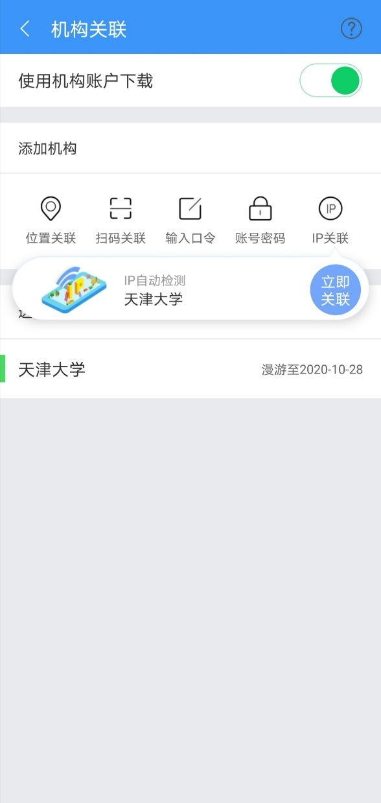
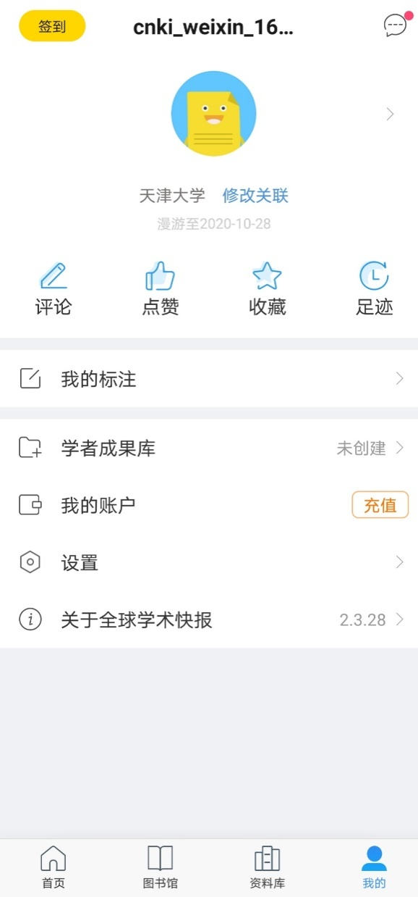

Slide 38
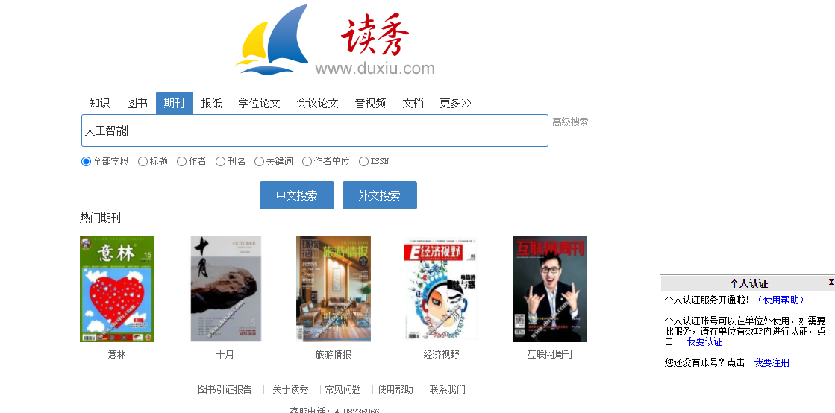
读秀中文学术搜索 https://www.duxiu.com/
在CNKI中无法下载的文献可通过读秀文献传递方式获取全文。

Slide 39
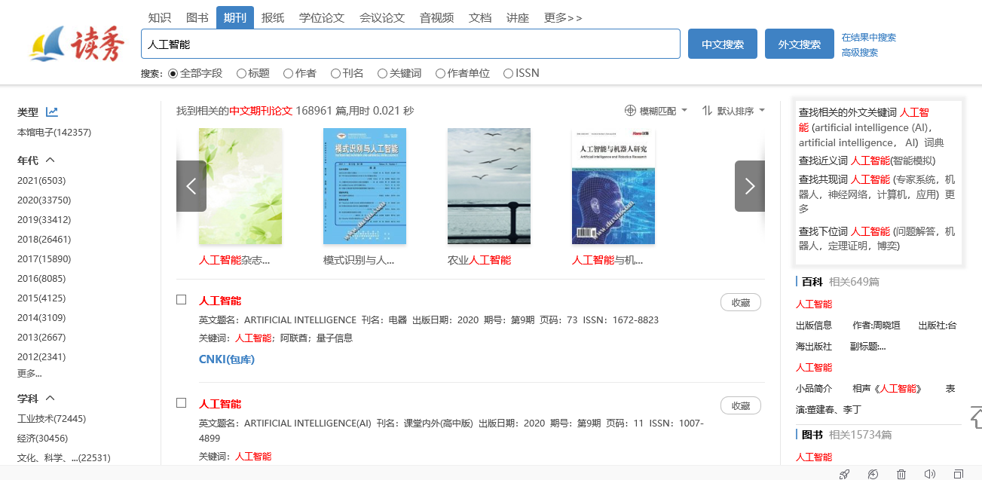

Slide 40
电子图书资源
电子期刊资源
读秀学术搜索、汇雅电子书、畅想之星、CNKI工具书网络出版总库
中国学术期刊网络出版总库
读秀——文献传递
学位论文资源
多媒体资源
中国优秀硕士学位论文全文数据库
中国博士学位论文全文数据库
图书馆毕业论文数字化平台
新东方多媒体学习库 （包含新东方在线互动口语平台、新东方在线微课堂）
超星名师讲坛

Slide 41
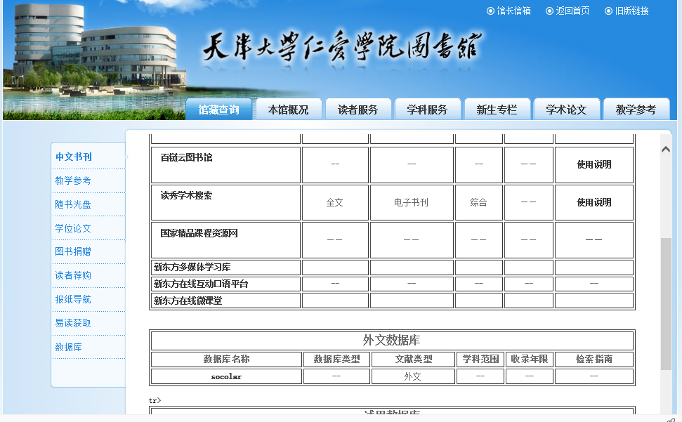
新东方多媒体学习库 http://library.koolearn.com/index?t=1618378414000
新东方多媒体学习库是包含应用外语类课程、出国考试类课程、国内考试类课程（四六级考试）、实用技能培训类课程等四大系列，包含：新东方在线互动口语平台、新东方在线微课堂。
温馨提示：邮箱注册后，不受IP限制。
访问方式：
1. 图书馆网站首页点击数据库
2. 点击新东方多媒体学习库

Slide 42
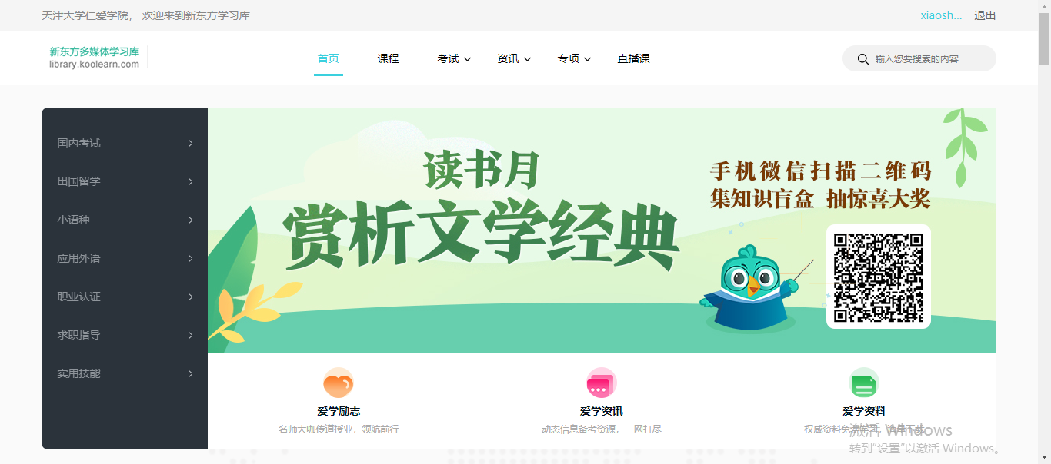
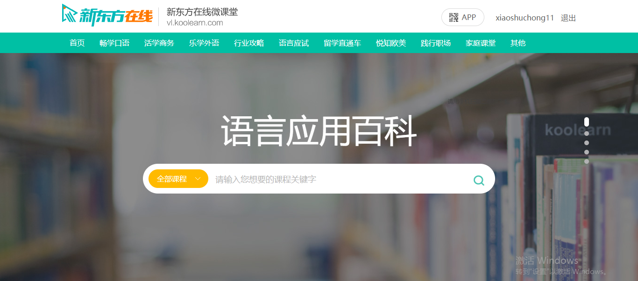
新东方多媒体学习库

Slide 43
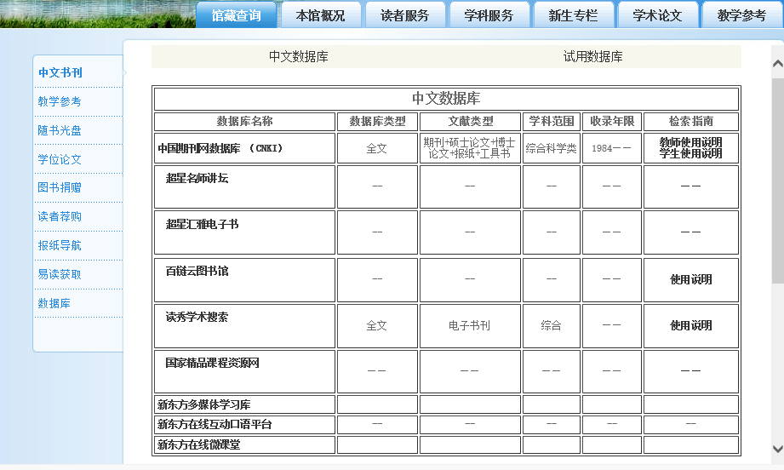
超星名师讲坛
访问方式：
1. 图书馆网站首页点击数据库
2. 点击超星名师讲坛
注意：仅限校园网用户使用

Slide 44
超星名师讲坛 http://121.193.129.36:8089/
检索框

Slide 45
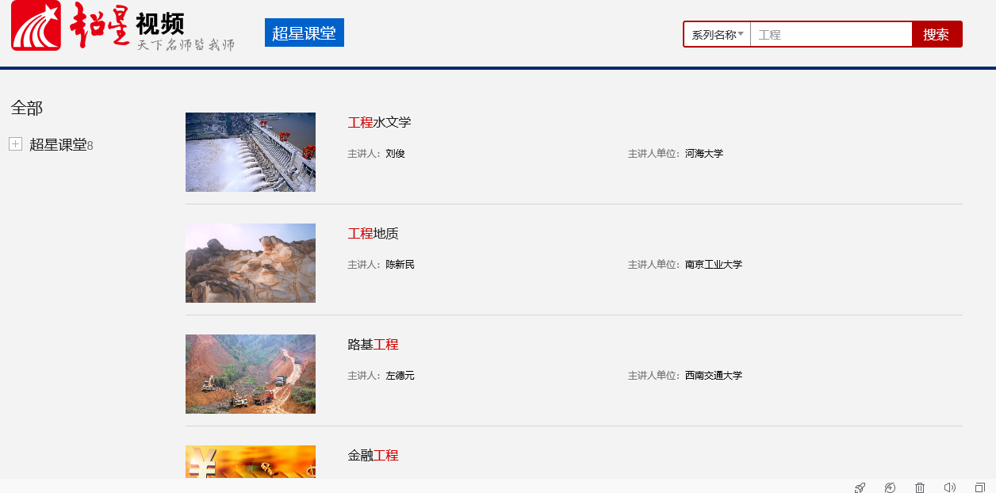
超星名师讲坛

Slide 46
电子图书资源
电子期刊资源
读秀学术搜索、汇雅电子书、畅想之星、CNKI工具书网络出版总库
中国学术期刊网络出版总库
读秀——文献传递
学位论文资源
多媒体资源
中国优秀硕士学位论文全文数据库
中国博士学位论文全文数据库
图书馆毕业论文数字化平台
新东方多媒体学习库 （包含新东方在线互动口语平台、新东方在线微课堂）
超星名师讲坛

Slide 47
中国博士、优秀硕士学位论文全文数据库
访问方式：
1. 图书馆网站首页点击数据库
2. 点击中国期刊网数据库 （CNKI）
3.点击 链接

Slide 48
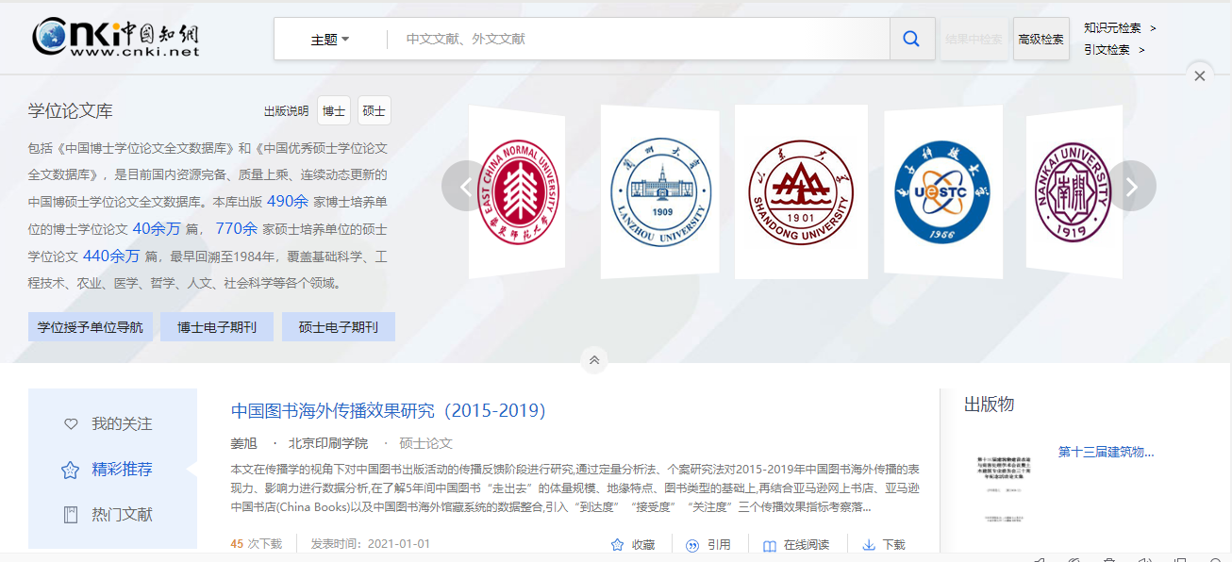
中国博士、优秀硕士学位论文全文数据库

Slide 49
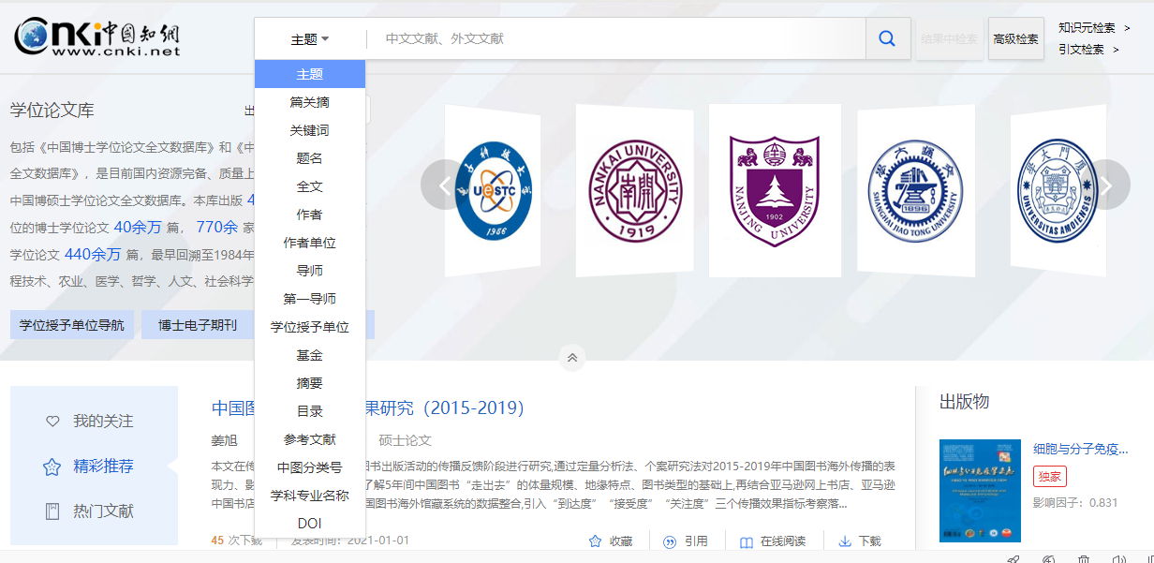
超星名师讲坛

Slide 50
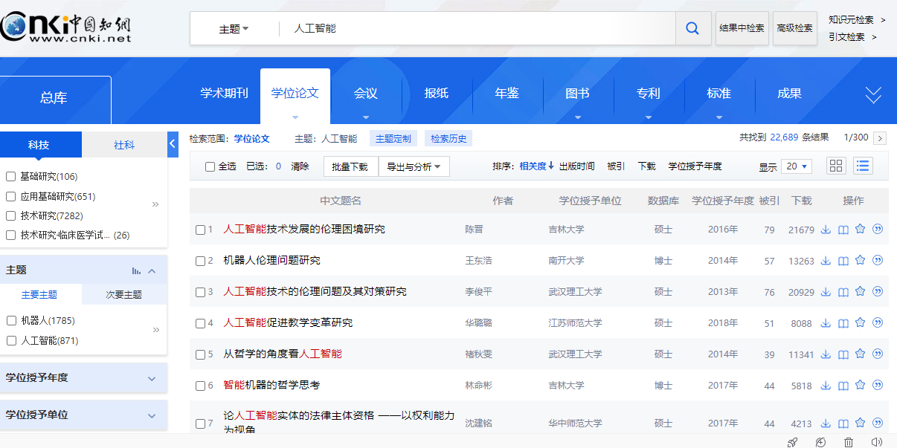
中国博士、优秀硕士学位论文全文数据库
查看论文信息点击篇名

Slide 51
中国博士、优秀硕士学位论文全文数据库
CAJ格式

Slide 52
毕业论文数字化平台 http://121.193.129.15/Default.aspx
本平台上传的毕业设计（论文），平台包含：论文全文、作者姓名、学号、系别、专业、论文题目、指导教师、中文关键词、英文关键词、中文摘要、分类号、机构代码（默认）、机构名称（默认）、学位授予单位（默认）、馆藏号、收录时间等16个字段。全文收录的是校级优秀毕业论文（其他论文只收录题录部分），读者可以根据自己的需要进行检索。下载前需要安装谷歌浏览器和插件，在平台的首页有谷歌浏览器和插件下载，并附有《演示如何在线阅读和下载》的演示步骤，根据演示安装下载即可 。
收录本校本科生毕业论文
仅阅览下载优秀毕业论文

Slide 53
毕业论文数字化平台

Slide 54
毕业论文数字化平台
点击保存

Slide 55
试用资源
图书馆试用资源访问方式：1、图书馆数据库 2、关注图书微信公众号

Slide 56
试用资源——京东读书校园版
手机应用商店搜索“京东读
书校园版”
下载APP
注册验证
通行码为：TJDXRAXY
验证码为：TJDXRAXY123321
可免费畅享京东读书20多万种畅读图书

Slide 57
试用资源—天津大学图书馆数字资源
天津大学图书馆 http://www.lib.tju.edu.cn/system-index.jsp

Slide 58
试用资源—国家数字图书馆数字资源
国家数字图书馆 http://www.nlc.cn/
读者通过手机号注册后就可以使用国家图书馆数字资源，在家里很方便使用。

Slide 59
试用资源—全图书馆参考咨询联盟

Slide 60
感谢聆听！
天津大学仁爱学院图书馆

